Slide 1
Mielenterveys
Juulia Johansson & Venla Peurala

Slide 2
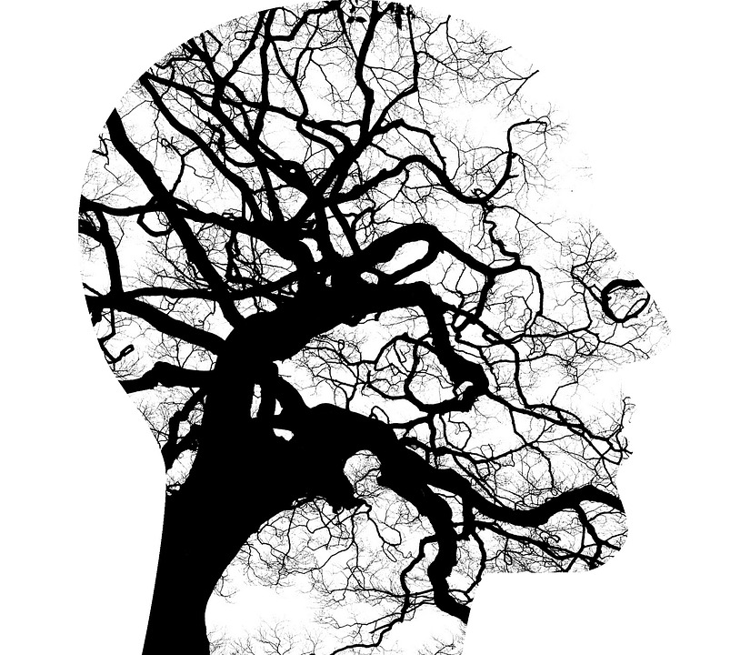
Mitä mielenterveys on?
mielenterveys on hyvinvoinnin tila, jossa ihminen pystyy näkemään omat kykynsä ja selviytymään elämään kuuluvissa haasteissa sekä työskentelemään ja ottamaan osaa yhteisönsä toimintaan

Slide 3
Mielenterveyttä tukevat tekijät
Sisäisiä suojaavia tekijöitä
Ulkoisia suojaavia tekijöitä
Hyvä itsetunto
Sosiaalinen tuki, ystävät
Kyky luoda ja ylläpitää ihmissuhteita
Hyvä fyysinen terveys ja perimä
Myönteiset varhaiset ihmissuhteet
Hyväksytyksi tulemisen tunne
Hyvät ongelmanratkaisutaidot
Taito käsitellä ristiriitoja ja selvitä niistä
Vuorovaikutustaidot
Mahdollisuus toteuttaa itseään
Mahdollisuus hyvään koulutukseen
Työ tai muu toimeentulo
Työyhteisön ja esimiehen tuki
Kuulluksi tuleminen
Vaikuttamismahdollisuudet
Turvallinen elinympäristö
Lähellä olevat ja helposti tavoitettavat yhteiskunnan auttamisjärjestelmät

Slide 4
Mielenterveyttä heikentävät tekijät
Sisäisiä riskitekijöitä
Biologiset tekijät, kuten kehityshäiriöt ja sairaudet
Itsetunnon haavoittuvuus
Avuttomuuden tunne
Huonot ihmissuhteet
Seksuaaliset ongelmat
Eristäytyneisyys
Vieraantuneisuus
Ulkoisia riskitekijöitä
Erot ja menetykset
Hyväksikäyttö, väkivalta ja kiusaaminen
Työttömyys ja sen uhka / Mielekkään tekemisen puute
Päihteet
Syrjäytyminen, köyhyys, leimautuminen
Psyykkiset häiriöt perheessä
Haitallinen elinympäristö
Riittämätön / vääriin asioihin kohdistunut tuki

Slide 5
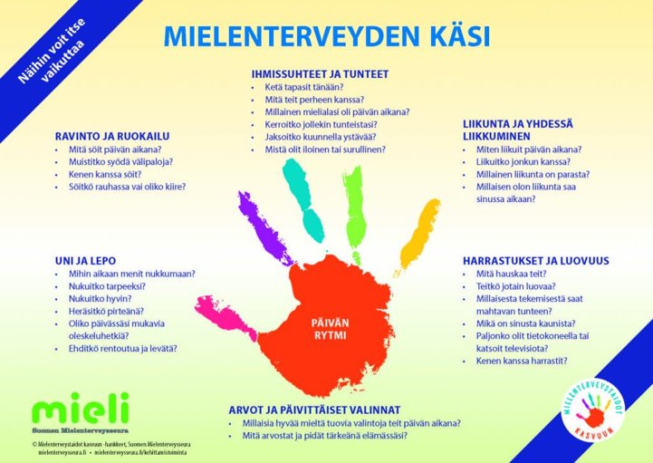

Slide 6
Mielenterveys testit
Testit voivat auttaa ymmärtämään omaa ajattelu- ja toimintatapaasi paremmin. Testien perusteella ei voi tehdä diagnoosia, mutta ne auttavat kiinnittämään huomiota tekijöihin, jotka liittyvät erilaisiin psyykkisiin häiriöihin ja ohjaavat ehkä hakemaan apua ajoissa ja oikeasta paikasta.
Testien perusteella ei voi tehdä diagnoosia, mutta ne auttavat kiinnittämään huomiota tekijöihin, jotka liittyvät erilaisiin psyykkisiin häiriöihin ja ohjaavat ehkä hakemaan apua ajoissa ja oikeasta paikasta.
Netistä löytyy mielenterveys-, käytös- ja päihdehäiriö testejä.

Slide 7
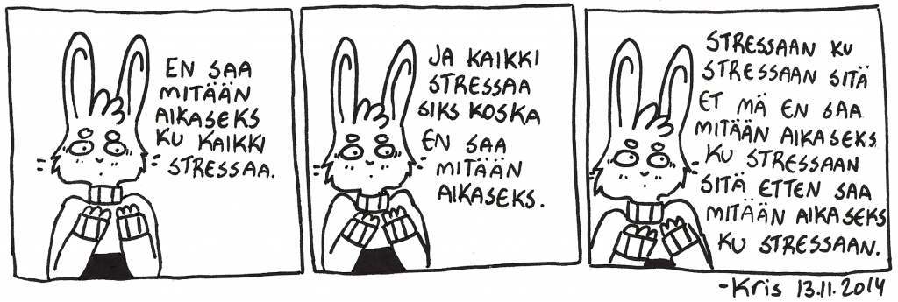
Stressi
Stressi on tilanne, jolloin ihmiseen kohdistuu niin paljon vaatimuksia ja haasteita, että sopeutumiseen käytettävät voimavarat ylittyvät tai ovat todella tiukoilla

Slide 8
Stressi
Altistavat tekijät
Perimä
Herkkyys reagoida
Lapsuuden traumat
Kuormittavat tekijät
Ratkaisemattomat asiat
Ihmissuhdeongelmat
Työpaineet
Terveyshuolet
rahahuolet
stressi
Laukaisevat tekijät
Menetys
elämänmuutos
Ylläpitävät tekijät
Univaje
Epäterveellinen ruoka
Jämäkkyyden puute
Murehtiminen
Päihteet
kiire

Slide 9
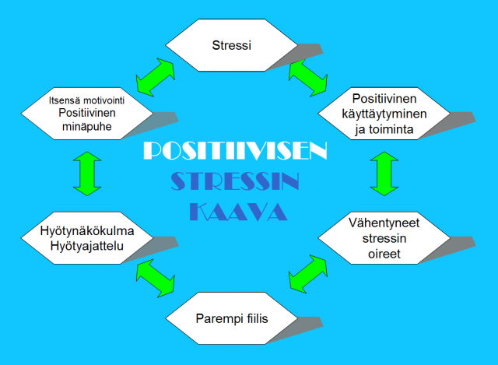
Stressin lajit
Eustressi
Hyvä/positiivinen stressi
Välttämätöntä ihmisen henkiselle kasvulle
Auttaa huippusuorituksiin
Distressi
Huono/negatiivinen stressi
Uuvuttava stressi
Burnout
"lopullinen uupuminen"

Slide 10
Kriisit ja psyykkistä ensiapua
Kehitys- ja elämänkriisit
Kehityskriisi
Kestää kuukausia jopa vuosia
Elämänkulkuun kuuluvia siirtymisvaiheita (esim. Sisarusten syntymä, murrosikä itsenäistymisvaihe jne.)
Pystytään varautumaan etukäteen
Elämänkriisi
Kestää päiviä, viikkoja tai jopa kuukausia
Liittyy elämän muutostilantaeisiin (esim. Ihmissuhteen aloittaminen tai loppuminen)
Kehittyy useimmiten vähitellen ja voivat heikentää hyvinvointia
Äkillisien traumaattisen kriisin tyypillisiä piirteitä ja psyykkisen ensiavun ohjeita
Sokkivaihe (muutamasta minuutista muutamaan päivän)
Tyypillisiä piirteitä:
Tapahtunut kielletään
Epäodellinen olo
Ajantajun katoaminen
Psyykkinen ensiapu
Kriisin kokenutta ei saa jättää yksin
Läsnäolo ja empatia tärkeää
Kysymyksiin vastataaan todenmukaisesti

Slide 11
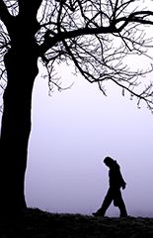
Reaktiovaihe(muutamasta viikosta muutamiin kuukauksiin)
Tyypillisiä piirteitä
Vähitellen tietoisuus tapahtuneesta
Voimakkaista ja outoja tunteita
Uupumusta ja voimattomuutta
Psyykkinen esniapu
Läsnäoleva kuuntelija
Tarjota apua arjen toimiin
Kriisiryhmät
Työstämis- ja käsittelyvaihe (muutamista kuukauksista noin vuoteen)
Tyypillisiä piirteitä
Tapahtunut aletaan hyväksymään, eikä enää kielletä
Ärtymystä ja eristäytymistä
Parempia ja huonompia päiviä
Psyykkinen ensiapu
Kriisin kokenut harjoittelee itsenäisiä selviytrymiskeinoja
Toipumisprosessi hidastuu
Vertaustuki

Slide 12

Uudelleensuuntautumisvaihe
Tyypillisiä piirteitä
Tapahtunut muuttuu osaksi elämää
Ihminen suuntaa ajatukset tulevaisuuteen
Elämänilo palautuu hiljalleen
Psyykkinen ensiapu
Jatketaan apua ja tukea riittävän kauan
Tulevaisuudesta keskustellaan vasta sitten kun henkilö on siihen valmis
vertaisryhmät

Slide 13

Mielenterveyden häiriöt
Mielenterveyden häiriöllä tarkoitetaan yleensä mielenterveyden poikkeamista tavanomaisesta sellaisella tavalla, että siitä aiheutuu haittaa itselle tai muille
Yleisempiä ovat:
Depressio
Ahdistuneisuushäiriöt
Käytöshäiriöt
Syömishäiriöt
persoonallisuushäiriöt

Slide 14
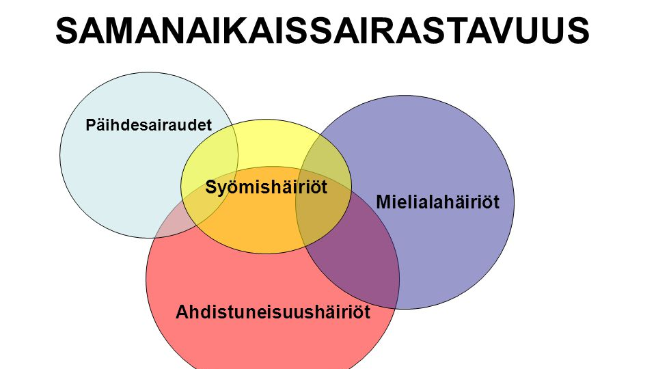

Slide 15

Depressio eli masennus
Toimintakyky alenee
mikään ei kiinnosta esim. Harrastukset, koulu, työ
Erilaisia hoitomuotoja
Psykoterapia
Masennuslääkkeet
Psykoosilääkkeet
sähköhoito
Masennuksen vaikeusasteet
Lievä masennus pystyy opiskelemaan tai työskentelemään ylimääräisestä ponnistelusta huolimatta
Keskivaikea masennus työ- ja toimintakyky alentuneet, tulevaisuuden toivottomuus, tarvitaan usein sairaslomaa
Vaikea masennus työkyvyttömyys, elämän ilon menettäminen, ihmissuhdeongelmat, vaarana itsemurhat
Psykoottinen masennus vaikeat, tavanomaiset masennusoireet, harhaluulot, harhaelämykset, todellisuudentajun häiriintyminen

Slide 16
muutamia altistavia tekijöitä
Alkoholin, tupakan ja huumeiden käyttö
Perinnölliset- ja ympäristötekijät
Stressaavat elämäntapahtumat
lapsuuden aikaiset traumat
yksinäisyys
Tietyt persoonallisuuden piirteet
itsetuntovaikeudet

Slide 17
Yleisiä masennuksen oireita
Muutokset seksuaalisessa käyttäytymisessä
Ruokahalun ja painon muutokset
Itsetunnon lasku, arvottomuuden tunne
Ilon ja mielihyvän kokemisen puute (koti, työ, opiskelu, harrastukset
Nukahtamisvaikeudet, unihäiriöt, öiset heräilyt, liika nukkuminen
Mielen ja liikkeiden hidastuminen tai kiihtyminen
Vetäytyminen ihmissuhteista
Vaikea ryhtyä tekemään asioita
Negatiiviset ajatukset muista ihmisistä
Kipuoireet esim. Päänsäryt, selkä-, vatsa-, nivel- ja lihaskivut
Voimakkaat syyllisyyden tunteet
Toivottomuus ja kuolemaan liittyvät ajatukset
Tarmottomuus, yleinen väsymys

Slide 18
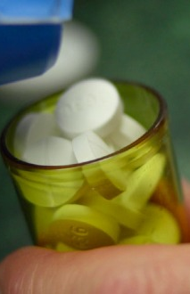
AHDISTUNEISUUSHÄIRIÖT
Alkaa ilman syytä, on voimakasta, epämääräistä ja hallitsematonta
Voi tuntua kehossa mm. Päänsärkynä, vatsakipuina, lihasjännityksenä, hikoiluna, sydämentykytyksenä tai rintakipuna
Erilaiset murheet ja ongelmat palaavat yhä uudelleen mieleen

Slide 19
Käytöshäiriöt
Toistuva tai pysyvä epäsosiaalisen käyttäytymisen malli, joka esiintyy lapsuudessa tai nuoruudessa
Neljä muotoa:
Perheen sisäinen käytöshäiriö
Suhteessa perheenjäseniin ja kotiin
Sosiaalinen käytöshäiriö
Ryhmässä kavereiden kanssa sääntöjen rikkominen
Epäsosiaalinen käytöshäiriö
Normirikkomukset tehdään usein yksin
Nuori ei ole tavalliseen tapaan liittynyt vertaisryhmään
Uhmakkuushäiriö
Tyypillinen lapsilla
Lievempioireinen, joka voi edeltää käytöshäiriötä
Hoitoon tarvitaan läheisten tukea

Slide 20

Syömishäiriöt
Anoreksia
Laihuushäiriö
Liian lihavaksi tunteminen
Välttää painonkertymistä välttämällä syömistä ja ravitsevia ruokia, liikkumalla runsaasti sekä joskus jopa käyttämällä ulostus- ja nesteenpoistolääkettä
Bulimia (Bulimia nervosa)
Ahmimishäiriö
Ei pysty hallitsemaan syömistään --> voimakas halu syödä
Toistuva ja kohtauksittainen ylensyöminen
Nuori ajattelee olevansa lihava --> ahmimisen jälkeen katumus
Oksentaminen
Syömättömyys
Joskus jopa nesteenpoisto- ja ulostuslääkkeiden käyttö

Slide 21
Ortoreksia (orthorexia nervosa)
Pakkomielteinen halu syödä mahdollisimman terveellisesti
Aterioiden tarkka suunnittelu, tarkka ruoka-aineiden hankinta sekä ruoan valmistus
Tiukat ja selkeät ohjeet syömiselle
Hoitona esim. Keskusteluapu
Ahmintahäiriö (BED --> binge-eating dirsorder)
Epätyypillinen syömishäiriö
Henkilö syö paljon lyhyessä ajassa, vaikkei ole nälkä
Ruokaa ei kuitenkaan oksenneta pois
Suuret ruokamäärät voivat hävettää --> ruokaa napostellaan pitkin päivää yksin ollessa

Slide 22
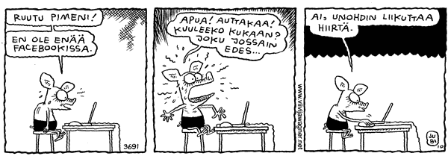
Riippuvuusongelmat
pakonomainen tarve kokea jotain tiettyä tunnetta tai harjoittaa jotakin toimintoa
Liittyy mielihyvähakuisuuteen
Toiminnallinen riippuvuus esim. peliriippuvuus
Aineellinen riippuvuus esim. päihderiippuvuudet
Psyykkinen riippuvuus
Tietystä aineesta on haettu pikatyydytystä tai vaikeisiin asioihin pakokeinoa
Fyysinen riippuvuus
Vieroitusoireet esim. Päänsärky, vapina, hikoilu
Sosiaalinen riippuvuus
Riippuvuus ryhmään, jossa käytetään jotakin riippuvuutta aiheuttavaa ainetta esim. Tupakan poltto ryhmässä
--> ryhmäpaine

Slide 23

Persoonallisuushäiriöt
Henkilölle kärsimystä tai haittaa aiheuttava kokemisen tai käyttäytymisen tapa
Ongelmana voi olla esim.
omien tai toisten tunteiden ja ajatusten tulkitseminen + havannointi
vuorovaikutuskyvyn ongelmat
Alttius impulsiiviseen käyttäytymiseen
Tunneilmaisujen häilyvyys ja voimakkuus
Hoitona voi auttaa esimerkiksi
Itsehoito
Psykoterapia
Tavoitteena oppia hallitsemaan ja tunnistamaan uudella tavalla jäykkien käytöstapojen taustalla olevia ahdistavia tunnemuistoja
Kognitiivis-käyttäytymisterapeuttiset ja psykoanalyyttiset lähestymistavat

Slide 24
Erilaisia persoonallisuushäiriöitä & niiden ominaisuuksia
Delegointi=ei anna muille tehtäviä--> haluaatehdä kaiken itse,koska ajattelee etteivät muut pysty
Estynyt persoonallisuus
Sosiaalinen häpeä, arvottomuus, varautuneisuus
häpeä ja arkuus
Riippuvainen persoonallisuus
Pelkää yksin oloa --> "roikkuu kiinni"
Kehuu muita
Rakentaa illuusiota vahvuudesta muiden kautta
Huomionhakuinen persoonallisuus
Pinnallinen ja turhamainen
Myös miellyttävä, jos palvelee hänen tarkoitusperiään, haluaa kiitoksia
Hakee huomiota
Dramatisoiva, esittävä, jopa flirttaileva
Vaativa persoonallisuus
Ei halua delegoida
Tiukat säännöt, itsepäinen
Pikkutarkka, perfektionistinen
Epävakaa persoonallisuus
Impulsiivinen, addiktiivisuus
Itsetuhoinen tai silla uhkailu, viiltely, dissosiatiivinen oireilu
Muiden ihailu ja vähättely
Narsistinen persoonallisuus
Itsensä liioittelu, vaatii ihailua, hyväksikäyttäjä
Ylimielinen ja röyhkeä, ei-empaattinen --> ei pysty asettumaan toisten asemaan

Slide 25
Psykoosipiirteinen persoonallisuus
Kummalliset jutut, erikoinen käytös, paranoidisuus
Ei ystäviä
Höpinä tai seikkaperäinen selostaminen
Taikauskoisuus, telepatia, maagisuus, oudot uskomukset
Uskoo myös muiden tarkkailevan
Depressiivinen persoonallisuus
Ilottomuus, apeus, synkkyys, murehtiminen
Arvottomuus
Kielteisyys, tuomitsevuus, syyllisyys, pessimistisyys
Passiivis-aggressiivinen persoonallisuus
Väittelee, valittaa, murjottaa
Liioittelee epäonneaan
Kadehtii, vihaa ja katuu
Sadistinen persoonallisuus
Julma, nöyryyttää, pelottelee, väkivaltafantasia
Kontroloi, nauttii toisten kärsimyksestä ja valehtelee vahingoittaakseen muita
Masokistinen, itseään pettävä persoonallisuus
Ei hyväksy myönteisyyttä eikä halua apua
Jättää omat asiat kesken, uhrautuu liikaa, tekee asioita muille
Epäsosiaalinen persoonallisuus
Ei rajoja --> rikkoo sääntöjä
Patologinen valehtelija
Mielihalut hallitsevat, vastuuttomuus, välinpitämättömyys
aggressiivisuus
Eristyvä persoonallisuus
Yksinäisyys, emotionaalinen kylmyys
Heikot tunnesiteet toisiin ihmisiin
Ei osaa antaa eikä ottaa vastaan positiivista palautetta
"lattea kokemusmaailma"
Epäluuloinen persoonallisuus
Suuttuu helposti, mustasukkaisuus, kaunaa kantava
Tulkitsee piilomerkityksiä
Luottamuskupla
Epäilee muita jatkuvasti

Slide 26
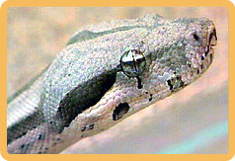
Fobiat eli määräkohtaiset pelot
Pelko, joka on tilanteeseen tai kohteeseen nähden liiallista
Esimerkkejä erilaisista peloista: korkea paikka, ukkonen, vesi, käärmeet, hissit, bakteeripelko
Pelkojen kehittymistä voivat lisätä mm. Onnettomuudet, traumaattiset kokemukset, läheisten kuolema ja turvattomuus
Voidaan hoitaa itsehoitona --> vaihe vaiheelta totutellaan kohtaamaan pelkoa
Voidaan hoitaa myös psykoterapian ja lääkkeiden avulla

Slide 27
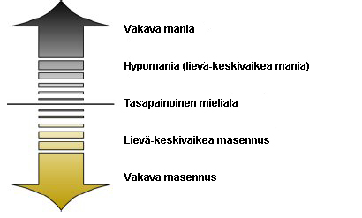
Kaksisuuntainen mielialahäiriö
Masennus- ja maniajaksot vaihtelevat vaihtelevin välein
Tyypin I muoto
Jakso selvästi maaninen
Tyypin II muoto
Lievästi maaninen eli hypomaaninen luonteeltaan
Oireina masennusjaksolle on samat kuin masennuksessa yleensäkin
Oireina manialle on vähintään viikon kestä jakso, jolloin henkilön mielilala on kohonnut poikkeavalla tavalla normaalista
Hoitona lääkkeet, psykoterapia (esim. Kognitiivinen psykoterapia, jossa keskeisenä asiana sairauden hallinnan opettelu), myös itsehoito mahdollista --> läheisten tuki, elämäntapojen muutos

Slide 28
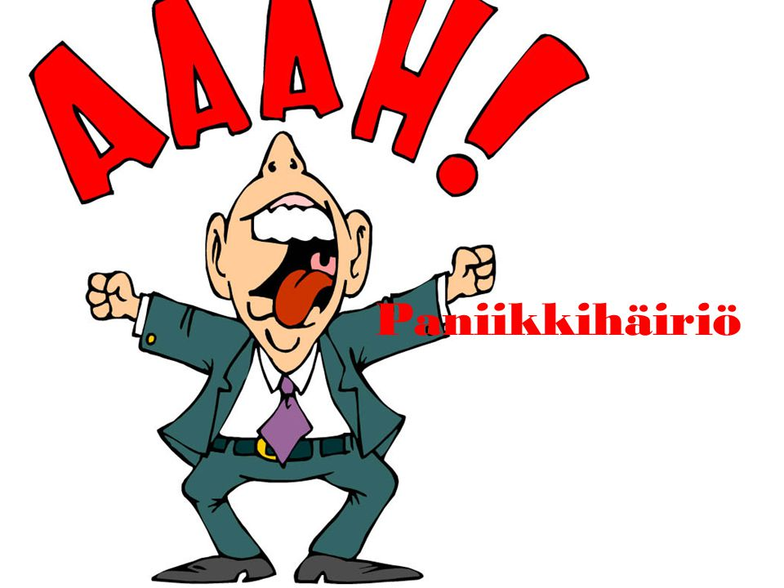
Paniikkihäiriö
Usein toistuvat paniikkikohtaukset, kohtausten pelon aiheuttama käytöksen muutos sekä jatkuva huoli kohtausten uusiutumisesta
Julkisten paikkojen pelko (mm. Kauppa) --> kutsutaan myös agorafobiaksi
Stressi ja perinnöllinen alttius voi altistaa
Oireita esim. Hengenahdistus, huimaus, vapina
Seurauksia oireista voi olla esim. Kuoleman pelko
Hoitona esim. itsehoitoa, psykoterapiaa tai lääkkeitä

Slide 29

Pakko-oireinen häiriö
Pakkoajatukset ja –toiminta tyypillistä
Tavallisimpia pakkoajatuksia:
Pelot tautien tarttumisesta esineitä kosketeltaessa tai käteltäessä
Pakonomainen pelko tai epäily esim. Pelko että on jättänyt uunin sammuttamatta tai että ei ole lukinnut ulko-ovea
Itsepäiset pelot sairauksista
Pakonomainen tarve pitää esineet tarkassa järjestyksessä
Aggressiiviset ja seksuaaliset pakkoajatukset
Hoito:
Itsehoito --> oireiden lievittäminen esim. Rentoutumisharjoitusten ja muiden harjoitusten avulla
psykiatri/psykologi

Slide 30
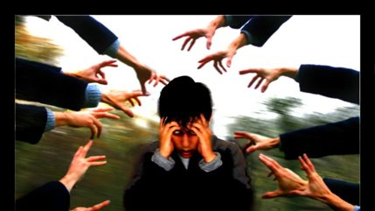
Todellisuudentajun häiriintyminen
(Psykoosi)
Todellisuudentaju häiriintyy vakavasti --> harhaluulot, aistiharhat
Psykoosisairauksia:
Skitsofrenia (skitsofreniasta tarkemmin seuraavassa diassa)
Harhaluuloisuushäiriö
Skitsoaffektiivinen häiriö
Lyhytkestoinen psykoosi
Monitekijäinen sairaus (=vaikuttavia geenejä on useita, johon kuuluu myös ympäristötekijät)
Psykoosialttiuteen vaikuttavat mm. Traumakokemukset, kasvuympäristöön liittyvät tekijät, raskausaikaan ja infektioihin liittyvät tekijät, päihteiden käyttö tai ruumiillinen sairaus esim. dementia
Hoitona lääkkeet sekä kuntoutus (mm. Oireidenhallintaryhmät, psykoterapeuttiset hoitomuodot, ammatillinen kuntoutus, sosiaalisten ja arkielämän taitojen harjoittelu)

Slide 31

Skitsofrenia
Yleisin psykoosisairauksista
Alkaa usein nuorella aikuisiällä
Hoitona esim. Lääke- ja terapiahoitoa
Perinnölliset tekijät lisäävät alttiutta sairastua skitsofrenialle
Tyypillistä skitsofrenialle:
erilaiset tunneilmaisujen latistumiset ja poikkeavuudet ja tahdottomuus --> negatiiviset puutosoireet
aistiharhat sekä harhaluulot eli ajattelun tai havaitsemisen vääristymät
Hajanainen puhe (esim. Puheen epäyhtenäisyys)
Sosiaalinen toimintakyky alentunut merkittävästi

Slide 32

Sosiaalisten tilanteiden pelko
Jonkin tietyn sosiaalisen tilanteen tai suorituksen pelkääminen tai jännittäminen, jossa henkilö joutuu tekemään yhteistyötä vieraiden ihmisten kanssa
Hoitona itsehoitoa --> erilaiset harjoitukset --> totuttelua vaihe vaiheelta pelkoa aiheuttavaan tilanteeseen tai kohteeseen
Jos itsehoito ei kuitenkaan toimi --> psykiatri/psykologi

Slide 33

Mielenterveys & media
Positiivinen vaikutus
Sosiaalinen media rohkaisee ihmisiä olemaan yhteydessä toisiinsa ja ilmaisemaan luovuutensa.
Median kautta saa paljon erilaista tietoa esimerkiksi mielenterveyden häiriöistä ja mielenterveys onkin nykypäivänä usein esillä mediaverkostoissa
Mediasta voi löytää vertaistukea
Sosiaaliset kontaktit ja ihmissuhteet voivat pysyä helpompina välimatkasta huolimatta
Negatiivinen vaikutus
Medialla on taipumus pahentaa nuorten kehonkuvahuolia, kiusaamista, uniongelmia sekä ahdistuksen, masennuksen ja yksinäisyyden tunteita
Riippuvuuksista eroon pääseminen vaikeutuu (esim. Pelien helppo saatavuus netissä)

Slide 34


Hoito
omahoito
Biologinen hoito
Psykososiaalinen hoito
Psykoterapia

Slide 35




Biologinen hoito
Lääkehoidot
Pyritään vaikuttamaan erilaisiin psyykkisiin oireisiin esim. Ahdistus- ja masennusoireisiin
Esim. Mielialalääkkeet, masennuslääkkeet, rauhoittavat lääkkeet, unilääkkeet
Kirkasvalohoidot
Aktivoi aivojen verenkierron ja välittäjäaineiden toimintaa sekä se lievittää oireita
Voidaan hoitaa esim. Aikaerorasituksen oireita, kaamosmasennusta
Hoitoa voidaan toteuttaa myös itse --> lamppuja saa päivittäistavarakaupoista

Slide 36
Aivojen magneettistimulaatio
Heikon sähkövirran avulla aktivoidaan aivojen hermosoluja
Esim. Masennuksen, pakko-oireisen häiriön ja kuuloharhojen hoitoon
Kuitenkin vasta uusi hoitomuoto --> hyödyt vielä osin tutkimusasteella
Aivojen sähköhoito
Voidaan käyttää esim. erittäin vakavan masennuksen, skitsofrenian ja vakavien maniajaksojen hoitoon
Päähän sähkövirtaa -->aivojen aineenvaihdunnan ja välittäjäaineiden toiminta palauttaa häiriintyneen tasapainotilan --> mm. Mieliala helpottuu
Haittavaikutuksena hoidosta voi tulla muistinmenetystä, joka paranee kuitenkin hoidon lopettamisen jälkeen

Slide 37

Psykososiaalinen hoito
Tavoitteena elämänlaadun parantaminen, uusien taitojen oppiminen, toimivien ihmissuhteiden ylläpito sekä sosiaalisen toimintakyvyn parantaminen
Pyritään myös sairauden uusiutumisjakson ehkäisyyn sekä omaisten ja henkilön itsensä sopeutumista sairauteen
Hoitomuodoissa voidaan harjoittaa esim. Toiminta-, musiikki- ja taideterapiaa
Psykososiaalista hoitoa ovat myös vertaistukeen perustuvat keskusteluryhmät

Slide 38
Psykososiaalisia hoitomuotoja
Yksilöpsykoterapiat
Psykoedukaatio
Kognitiiviset kuntoutusohjelmat
Arkielämän taitojen sekä sosiaalisten taitojen harjoittelu
Perheinterventiot
Luovat interventiot
Perhemuotoiset intereventiot
Interventio = tapahtuma, jonka tarkoituksena vaikuttaa ryhmän tai yksilön käyttäytymiseen tai terveydentilaan

Slide 39

Psykoterapia
Hankalien asioiden läpi käyminen keskustelemalla
Pitkäkestoinen psykoterapia
Jopa useita vuosia kestävä
Pyritään laajamittaiseen toimintatapojen ja persoonallisuuden tunnistamiseen ja muuttamiseen
Lyhytkestoinen psykoterapia
6-20 kertaa
Keskitytään määriteltyjen, eniten haittaavien ja rajattujen ongelmien käsittelyyn

Slide 40
Psykoterapian muodot
Kognitiivinen psykoterapia
Oireiden ja haittaa tuottavien ajatusten ja uskomusten sekä niihin liittyvien tunteiden läpikäymistä
Lyhyt- tai pitkäkestoista
Keskitytään ajatuksiin ja tunteisiin --> ajatuksia muokkaamalla saadaan muutosta tunteisiin sekä käyttäytymiseen
Voidaan hyödyntää esim. Käyttäytymisterapian työtapoja kuten harjaannuttamista
Kognitiivinen käyttäytymisterapia
Asiakeskeinen, tavoitteellinen ja järjestelmällinen terapiamuoto
Miten ihminen käyttäytyy kohdatessaan ongelmatilanteen
Keskitytään toimintatapoihin ja käyttäytymiseen
Lyhyt- tai pitkäkestoista
Ryhmäpsykoterapia
Voidaan toteuttaa erilaisissa ryhmissä:
Psykodynaaminen
Suljettu ryhmä, pitkäkestoinen
Vuorovaikutushäiriöiden korjaaminen ja hahmottaminen
Ristiriitojen tutkiminen
Psykoedukatiivinen
Sairastuneiden tiedon jakamisen ja sopeuttamisen helpottamisen tuki
tukea antava
ongelman ratkaisuun pyrkivä
esim. Syömishäiriöt, päihdeongelmat
Toiminnallinen
Esim. Musiikki- ja askarteluterapia)
Ryhmässä mahdollisuudet tarkastella ryhmätilanteessa ilmeneviä asioita --> asioiden psyykkisessä muutoksessa hyödyntäminen
Psykodynaaminen lyhytpsykoterapia
Keskitytään yksittäiseen toimintatapaan tai ajatteluun

Slide 41
Integratiivinen psykoterapia
Ajattelutapa ja työskentelyorientaatio
Psyykkisiä ilmiöitä tarkastellaan monesta eri näkökulmasta
Tarkastellaan eri suuntauksien yhteistä muutosta tuottavat tekijät (esim. Asiakkaan ja terapeutin välinen yhteistyösuhde)
Psykodynaaminen psykoterapia
Pitkäkestoinen --> mahdollisuus sujumattomien vaiheiden uudelleen kokemiseen
Keskittyy lisäämään kykyä tunnistaa, käsitellä sekä ymmärtää omia tunteita, ongelmia ja sisäisiä ristiriitoja --> tavoitteena sisäisen kasvun ja sopeutumisen eri elämäntilanteissa onnistuminen
Nykyisiä tunteita ja mielikuvia pyritään selventämään aiemman historian ja siitä muistuvien muistojen avulla
Perheterapia
Keskittyy hoitamaan, ymmärtämään ja tutkimaan perheen sisäistä vuorovaikutusta ja yksityisillä perheenjäsenillä esiintyviä häiriöitä sekä niiden aiheuttamia kärsimyksiä
Voidaan käyttää itsenäisenä psykoterapiana, mutta myös muiden psykoterapioiden tukihoitona
Interpersoonallinen psykoterapia
Lyhytkestoinen
Keskitytään läheisten suhteiden nykytilanteeseen sekä niissä tapahtuviin muutoksiin
Ratkaisukeskeinen psykoterapia
Keskittyy voimavaroihin ja tulevaisuuteen
Vaikeuksista suunnataan kohti tulevaisuutta ja toiveita
Tarkastellaan hoidon saajan omia ideoita, taitoja ja vahvuuksia

Slide 42




Oma hoito
Omasta hyvinvoinnista ja terveydestä huolehtiminen
Sairauksien ennaltaehkäisy ja hoito
Esimerkiksi
Opettelu vähitellen kohtaamaan ahdistavat tilanteet
Rentoutumisharjoitukset
Arjenhallinnan uudelleen rakentaminen

